Slide 1
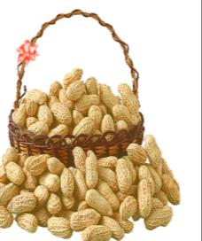
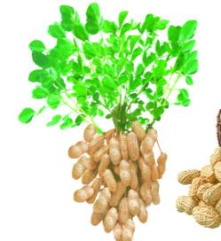

2 落花生
部编版·五年级上册

Slide 2
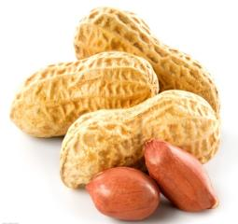
猜一猜
白胖孩，做沙滩，外穿大麻衣，里套小红衫
青藤藤，开黄花，地上开花不结果，地上结果不开花。
麻屋子，红帐子，里面住着个白胖子。

Slide 3
作者简介
许地山，（1894年－1941年），笔名落华生，也叫落花生，是中国现代著名小说家、散文家、“五四”时期新文学运动先驱者之一。主要著作有《危巢坠简》《空山灵雨》《道教史》《达衷集》《印度文学》。

Slide 4
同学们，你们知道关于花生的知识吗？
助读资料
花生又名落花生、双子叶植物，叶脉为网状脉，种子有花生果皮包被。花生长于滋养补益，有助于延年益寿，所以民间又称“长生果”，并且和黄豆一样被誉为“植物肉”、“素中之荤”。

Slide 5
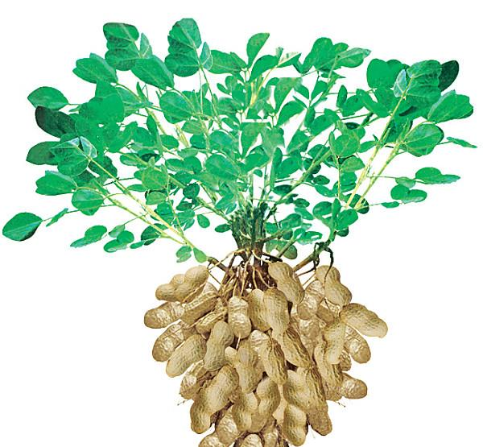
花
生
Notes:
PPT模板：www.1ppt.com/moban/ PPT素材：www.1ppt.com/sucai/
PPT背景：www.1ppt.com/beijing/ PPT图表：www.1ppt.com/tubiao/
PPT下载：www.1ppt.com/xiazai/ PPT教程： www.1ppt.com/powerpoint/
资料下载：www.1ppt.com/ziliao/ 范文下载：www.1ppt.com/fanwen/
试卷下载：www.1ppt.com/shiti/ 教案下载：www.1ppt.com/jiaoan/
PPT论坛：www.1ppt.cn PPT课件：www.1ppt.com/kejian/
语文课件：www.1ppt.com/kejian/yuwen/ 数学课件：www.1ppt.com/kejian/shuxue/
英语课件：www.1ppt.com/kejian/yingyu/ 美术课件：www.1ppt.com/kejian/meishu/
科学课件：www.1ppt.com/kejian/kexue/ 物理课件：www.1ppt.com/kejian/wuli/
化学课件：www.1ppt.com/kejian/huaxue/ 生物课件：www.1ppt.com/kejian/shengwu/
地理课件：www.1ppt.com/kejian/dili/ 历史课件：www.1ppt.com/kejian/lishi/

Slide 6
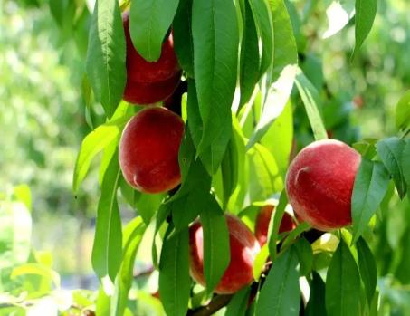
桃子
桃子是一种果实作为水果的植物，花可以观赏，果实多汁，可以生食或制成桃脯、罐头等。果肉有白色和黄色的，香甜多汁。

Slide 7
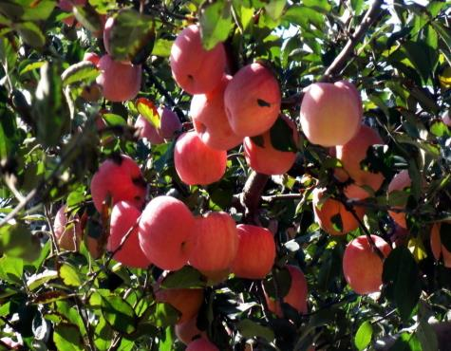
苹果是落叶乔木，通常树木可高至15米，但栽培树木一般只高3-5米左右。苹果是异花授粉植物，大部分品种自花不能结成果实。
苹果

Slide 8
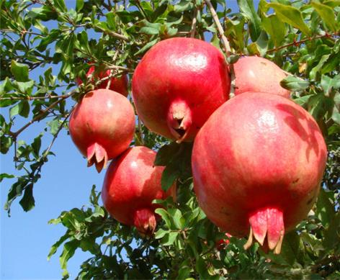
石榴
石榴是落叶乔木或灌木，外种皮肉质半透明，多汁。性味甘、酸涩、温，具有杀虫、收敛、涩肠、止痢等功效。

Slide 9
会认字
mǔ
pián
半亩 居然 收获 便宜 爱慕
矮矮 体面 吩咐 榨油 石榴
半亩 居然 收获 便宜 爱慕
矮矮 体面 吩咐 榨油 石榴
ǎi
fēn
zhà
liú

Slide 10


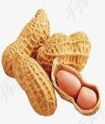
我会读
mǔ
亩
便
fēn
ǎi
榴
矮
liú
pián
榨
吩
zhà

Slide 11
会写字
亩
播
浇
吩
咐
亭
慕
矮

Slide 12
多音字
pián （便宜）（大腹便便）
biàn （方便） (便利）
便
1.这家超市的说过很便宜（ ）。
2.现在的交通越来越便利（ ）了。
pián
biàn

Slide 13
词语解释
根据意思猜词语。
区分辨别 。 （ ）
打通;开拓。 （ ）
喜欢羡慕。 （ ）
表示出乎意料。 （ ）
价钱低。 （ ）
分辨
开辟
爱慕
居然
便宜

Slide 14
近义词
开辟---
开拓
居然---
竟然
爱慕---
喜爱
分辨---
辨别
反义词
便宜---
昂贵
爱慕---
讨厌
居然---
果然
分辨---
混淆

Slide 15
近义词辨析
 | 相同点 | 不同点
开辟 | 都是动词，都有发掘、创立的意思。 | 开辟——侧重从无到有地进行开发和建设。
 |  | 开发——指用垦殖、开荒等方法来充分利用荒地或天然资源。
开发
1.他们在丛林中（ ）出一条路。
2.（ ）旅游风景区，不应该破坏天然景色。
开辟
开发

Slide 16
词语积累
描写花生精神的词语：
脚踏实地 埋头苦干 谦逊朴实
不计名利 不求虚名 默默奉献

Slide 17
初读感知
1.课文是从哪几个方面来介绍花生的？
好处（味美、榨油、便宜）
可贵之处（朴实无华）
2.根据课文内容填空。
我说：“那么，人要做___________，不要做只讲______，而对人没有好处的人。”
有用的人
体面

Slide 18
段落划分
第一部分（1）写种花生、收花生。
第二部分（2）写母亲提议过一个收获节，并为过收获节做了准备。
第三部分（3到最后）写吃花生时的议论。

Slide 19
课文解读
默读课文，本文是怎样引入对花生的讨论的？
我们家的后园有半亩空地。母亲说：“让它荒着怪可惜的，你们那么爱吃花生，就开辟出来种花生吧。”
种花生
意思是：
开垦，开发

Slide 20
课文解读
我们姐弟几个都很高兴，买种、翻地、播种、浇水，没过几个月，居然收获了。
收花生
意思是：
竟然，出乎意料

Slide 21
议花生
近义词：丰收
今晚我们过一个收获节，请你们的父亲也来尝尝我们的新花生，好不好？
全家一起讨论花生，大家分别对花生有什么看法。

Slide 22
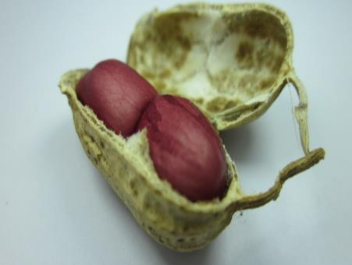
“谁能把花生的好处说出来？”
父亲这句话句话引出了后面的讨论，起到_________作用。
承上启下

Slide 23
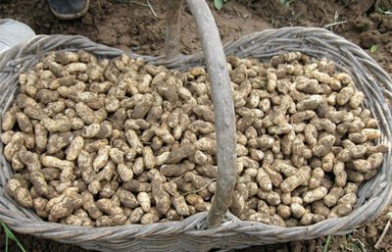
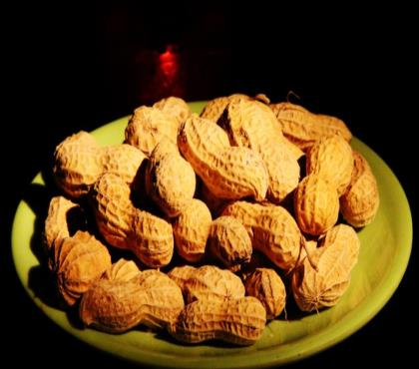
姐姐说：“花生的味儿美。”

Slide 24
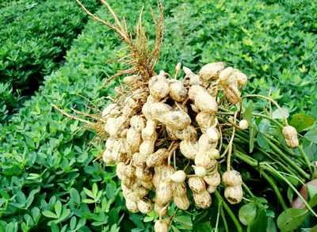
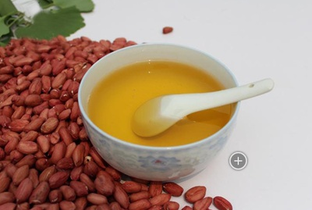
哥哥说：“花生可以榨油。”

Slide 25
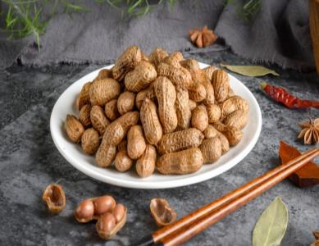
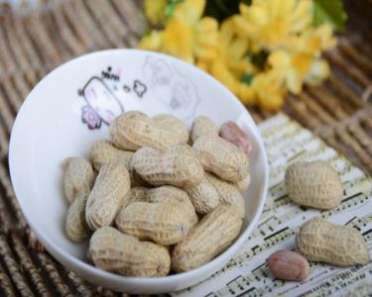
我说：“花生的价钱便宜，谁都可以买来吃，都喜欢吃。这就是它的好处。”
这几句话运用了_____的手法，介绍了花生的_______。
排比
好处

Slide 26
可贵之处
对比：将花生和其他的水果进行对比，来体现花生的品质。
花生的好处很多，有一样最可贵：它的果实埋在地里，不像桃子、石榴、苹果那样，把鲜红嫩绿的果实高高地挂在枝头上，使人一见就生爱慕之心。

Slide 27
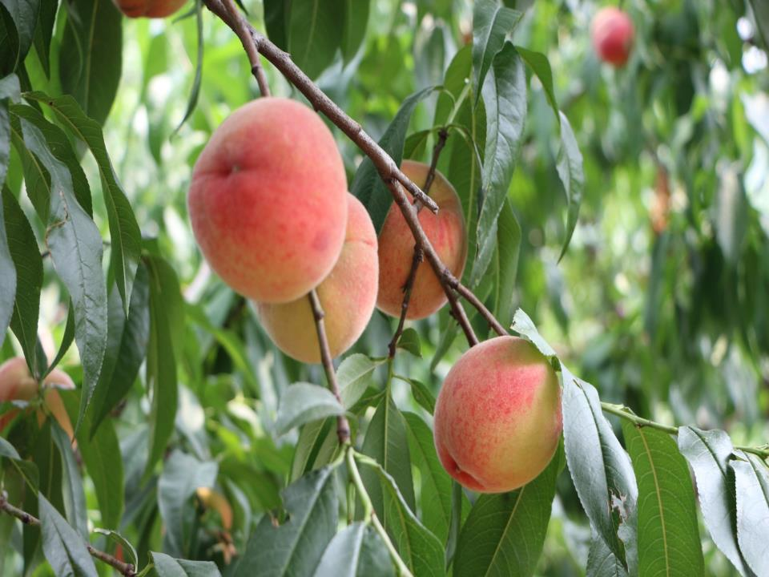
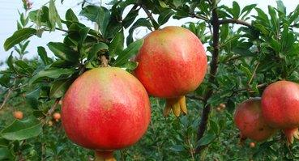
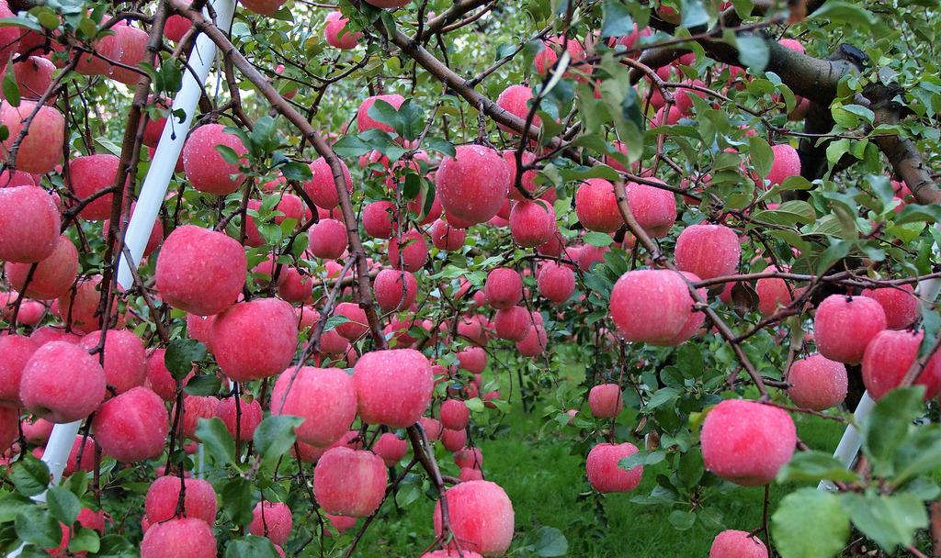
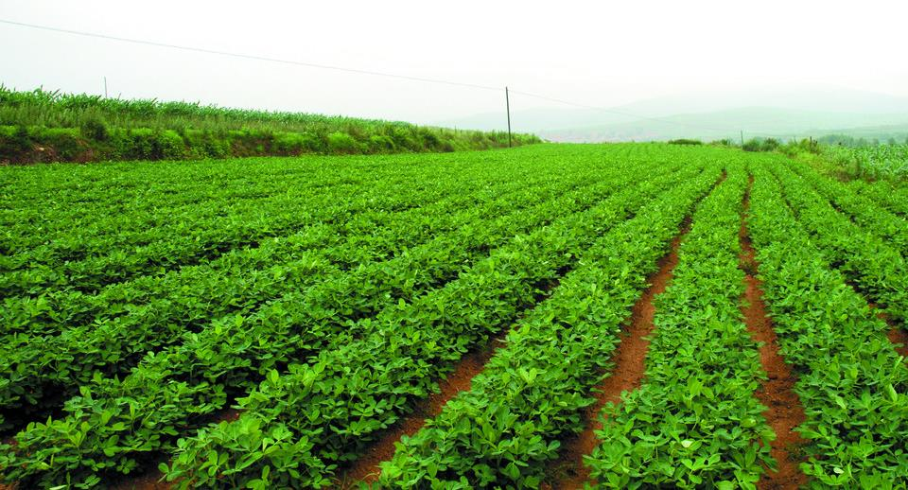

Slide 28
将花生朴实无华，默默无闻的特点描述出来了。
你们看它矮矮地长在地上，等到成熟了，也不能立刻分辨出来它有没有果实，也必须挖起来才知道。

Slide 29
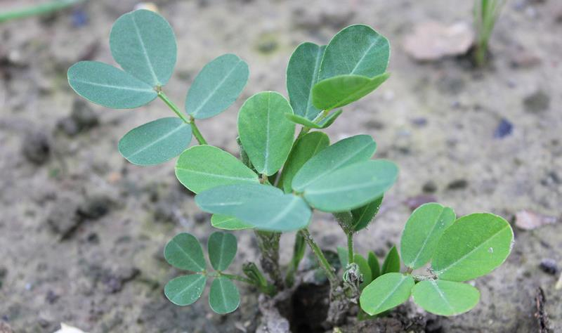

Slide 30
请同学们想想这个句子的特点，仿写一个。
野菊花不像腊梅一般孤高自傲。它虽不华丽，却有一种朴实的美，具有顽强的生命力。我要学习它的品格，做一朵默默奉献的野菊花。

Slide 31
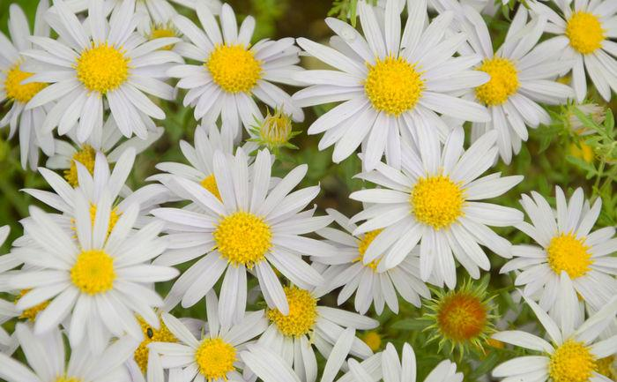

Slide 32
父亲接下去说：“所以你们要像花生，它虽然不好看，可是很有用。”
语言描写：描写爸爸对我们的谆谆教诲。

Slide 33
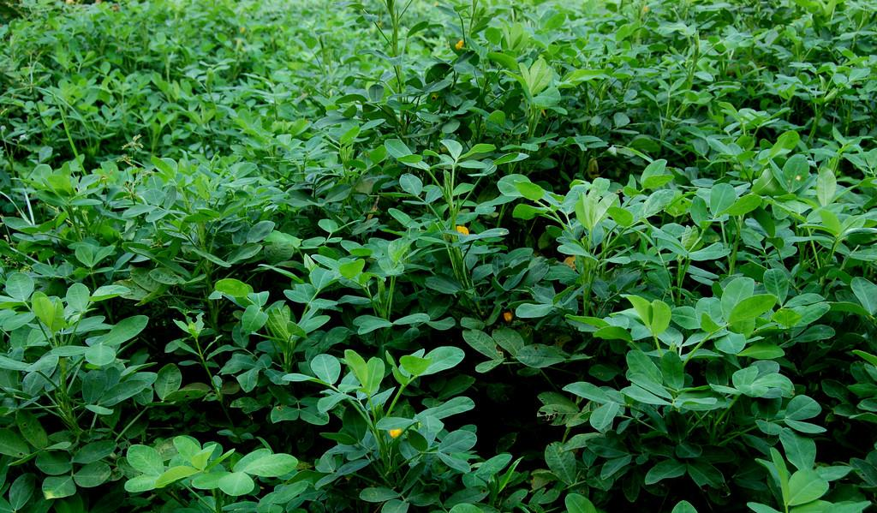

Slide 34
我说：“那么，人要做有用的人，不要做只讲体面，而对人没有好处的人。”
语言描写：作者领悟父亲的教导，深化文章主题。

Slide 35
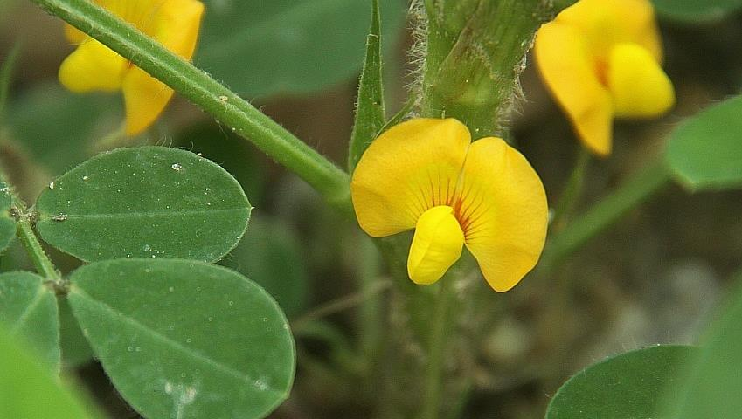

Slide 36
父亲说：“对。这是我对你们的希望。”
我们谈到深夜才散。花生做的食品都吃完了，父亲的话却深深地印在我的心上。
思考：这样结尾有什么好处？
以父亲对我们的期望做结尾，深化主题。

Slide 37

板书设计
种花生：买、翻、播、浇
做有用的人
落花生
收花生：居然
议花生：花生的好处
父亲说：花生的可贵

Slide 38
写作手法
学习运用对比的修辞手法
【对比】“它的果实埋在地里，不像桃子、石榴、苹果那样，把鲜红嫩绿的果实高高地挂在枝头上，使人一见就生爱慕之心。”这句话说的是让花生和这些说过进行对比，来突出花生的默默无闻特点。
【举例】月亮的光芒是柔和的，她不似太阳那般耀眼夺目，热情四射，但她的宁静之美却深深地吸依着我。

Slide 39
拓展延伸
花生的功效和作用
花生被称为健脑食品，是因为花生富含维生素B3和烟酸，两种成分可以改善大脑功能，增强记忆力，而花生所含黄酮类化合物如白藜芦醇有助于改善大脑血液供给，提高30%的血流量。

Slide 40
课堂练习
1.看拼音，写词语。
fēn fù mǔ shù xiàn mù
（ ） （ ） （ ）
吩咐
亩数
羡慕
2. 比较下面的字，再组词。
吩（ ） 慕（ ） 亭（ ）
份（ ） 暮（ ） 停（ ）
吩咐
羡慕
亭子
份数
暮色
停止

Slide 41
3.补充句子。
花生的好处很多，有一样最（ ）:它的果实埋在地里，不像桃子、石榴、苹果那样，把鲜红嫩绿的果实高高地挂在枝头上，使人一见就生（ ）之心。
可贵
爱慕

Slide 42
课后习题参考答案
分角色朗读课文。说说课文围绕落花生写了哪些内容。
朗读指导：本文是一篇借物喻人的抒情散文，朗读时，要用轻柔的语调和赞美的语气来读，声音舒缓，语速不要过快，要体现出父亲对我们的谆谆教诲之情。

Slide 43
参考答案：种花生、收花生、议花生
从课文中的对话可以看出花生具有什么样的特点?父亲想借花生告诉“我们”什么道理？
参考答案： 朴实无华、默默无闻的特点。做人要做有用的人，不要做只讲体面的人。

Slide 44
生活中有很多平凡的人，他们像“花生”那样，默默无闻地作着贡献，用一段话写写你身边这样的人。
清洁工虽然不是什么神圣的职业，但是他们为城市的美化而工作，那就是光荣的职业。
每天我还在睡梦中时，我就能听见屋外“唰唰”的扫地声。

Slide 45
课后作业
把描写花生的句子抄下来。
课下观察一种植物？请你以小短文的形式展示一下，写出这种植物的特点（玉米或者小麦）。

